Slide 1

MAESTRIA EN MANUFACTURA Y DISEÑO ASISTIDO POR COMPUTADOR
II PROMOCIÓN

Slide 2
+
3k5`+ç
TEMA.
Diseño paramétrico de prótesis externa de mano con herramientas CAD/CAE.
NOMBRE: ALAN PROAÑO
TUTOR: PHD. MICHEL LASTRE

Slide 3
COHERENCIA LINEAS DE INVESTIGACIÓN
Línea: Materiales y Tecnología de producción
Sub línea: Procesos Tecnológicos
Línea: Automática y control
Sub línea: Robótica

Slide 4
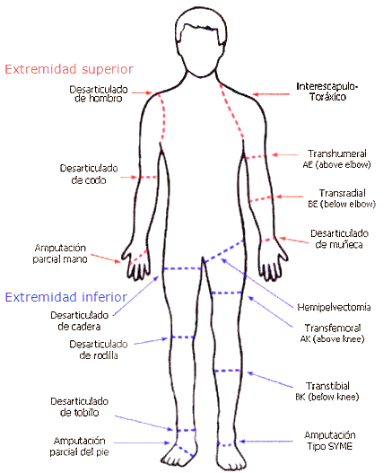



PROBLEMA

Slide 5
OBJETIVO GENERAL
Desarrollar un diseño paramétrico de prótesis externa de mano con herramientas CAD/CAE.
OBJETIVO ESPECÍFICOS
Análisis de modelos, características y metodologías de diseño de prótesis externa de mano existentes.
Diseñar una prótesis paramétrica de mano mediante el sistema CAD.
Analizar mediante una herramienta CAE el diseño propuesto.
Implementar mediante prototipado rápido los prototipos planteados.

Slide 6
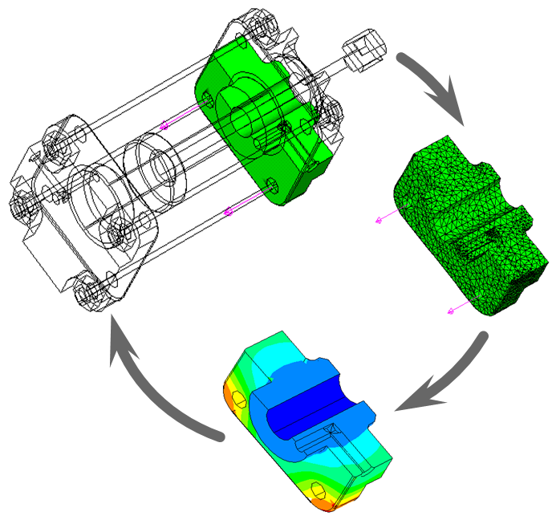
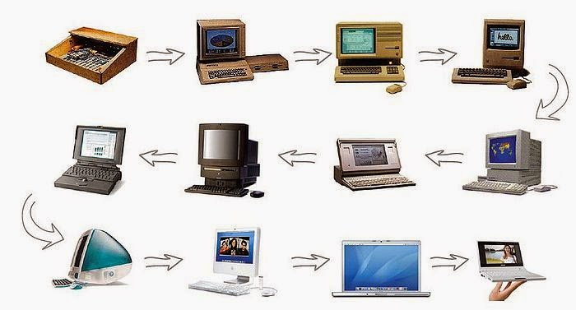
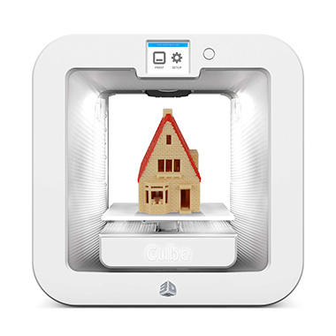
JUSTIFICACIÓN

Slide 7
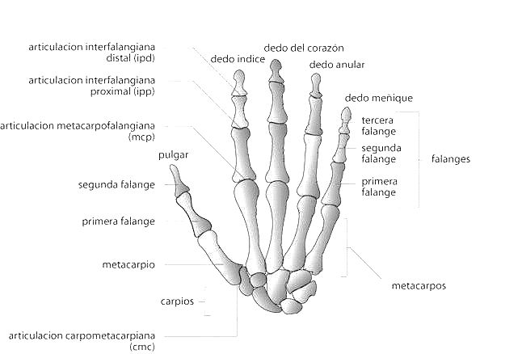
MARCO TEÓRICO
Anatomía de la mano
Fuente: (García, 2014)

Slide 8
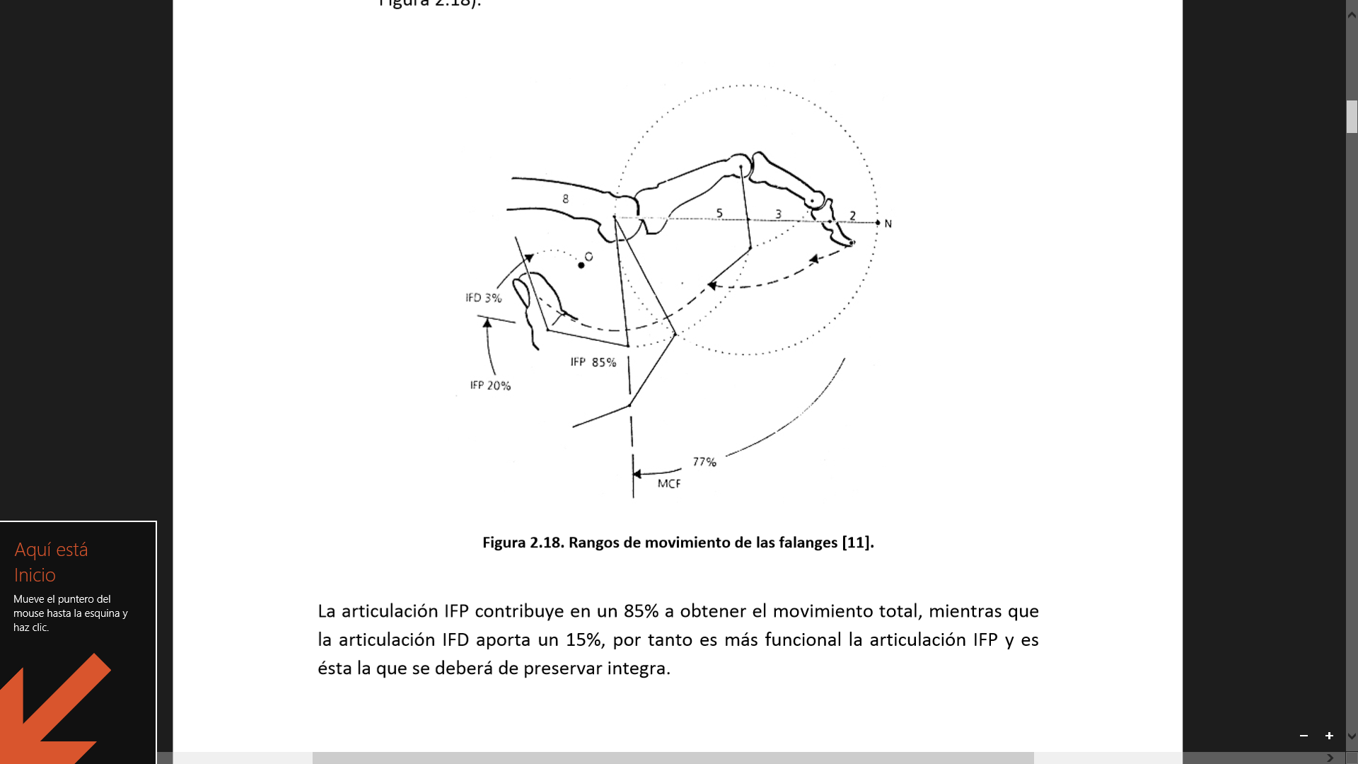
MARCO TEÓRICO
Goniometría de la mano
Fuente: (Quinayás, 2010)

Slide 9
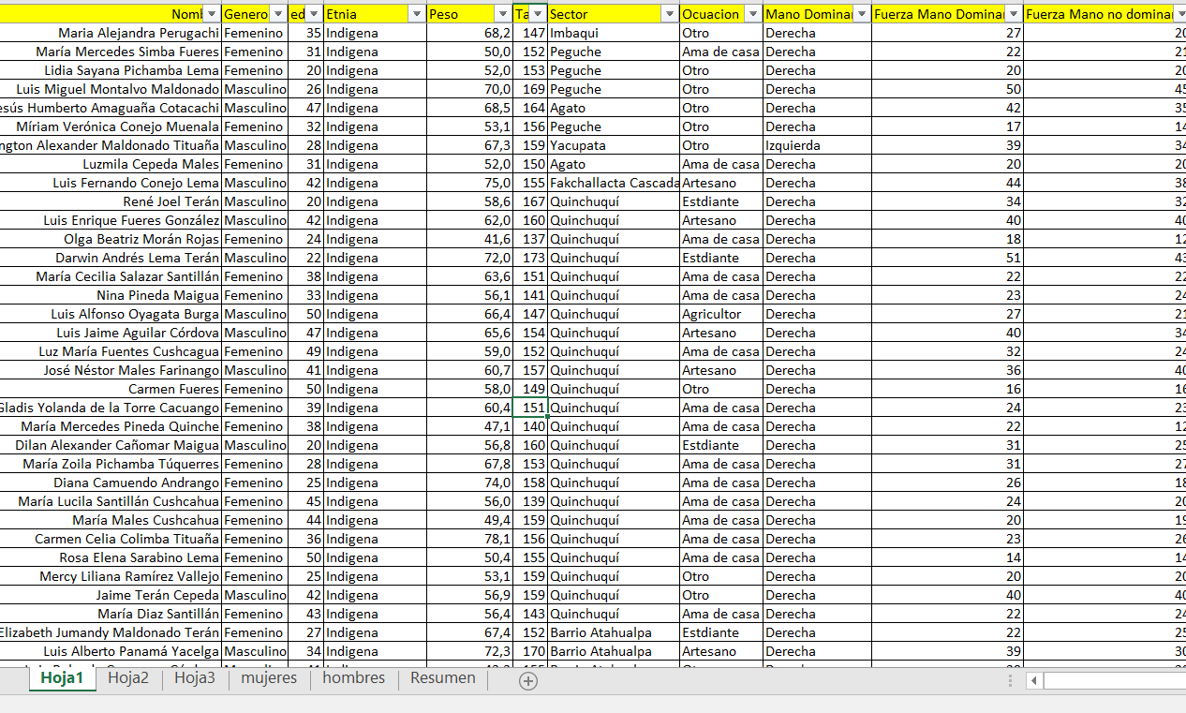
MARCO TEÓRICO
Antropometría de la mano
Fuente: (García, 2014)

Slide 10
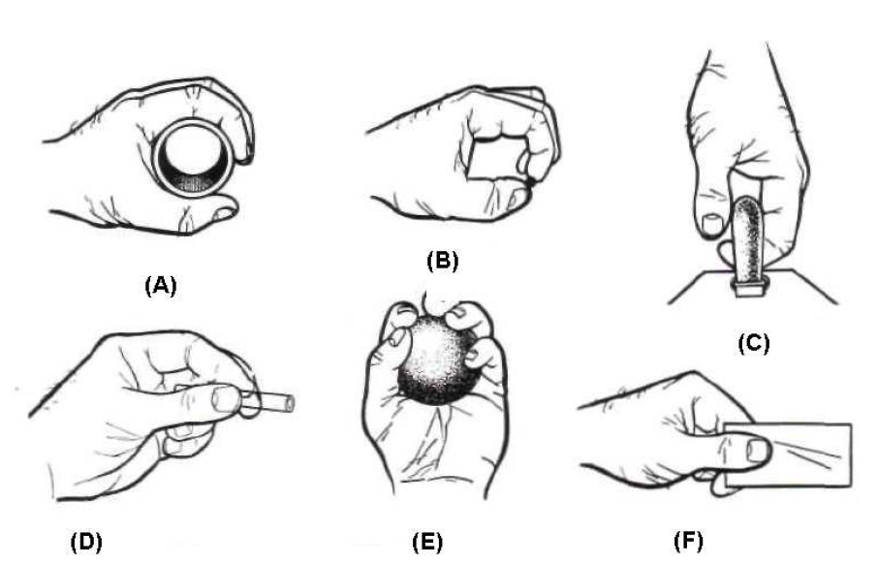
MARCO TEÓRICO
Agarres prensiles de mano
Agarres prensiles humanos. (A) Cilíndrico, (B) de punta, (C) de gancho, (D) palmar, (E) esférico, (F) lateral
Fuente: (Taylor & Schwart, 1955)

Slide 11
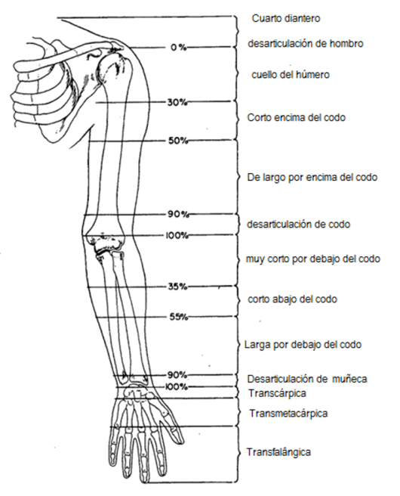
MARCO TEÓRICO
Amputación
Desarticulación de miembro superior
Fuente: (Fernández, 2013)

Slide 12
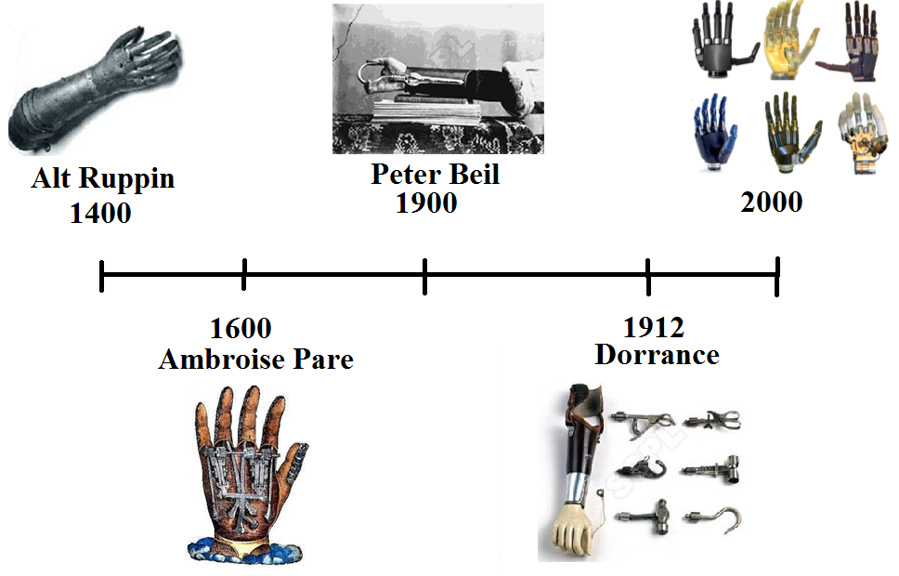
MARCO TEÓRICO
Prótesis
Prótesis más conocidas registradas
Fuente: (Vitali, Robinson, Andrews, & Harris, 1985), (UNAM, 2014) ,(Biomed, 2015) y (Belter, Segil, Dollar, & Weir, 2013)

Slide 13
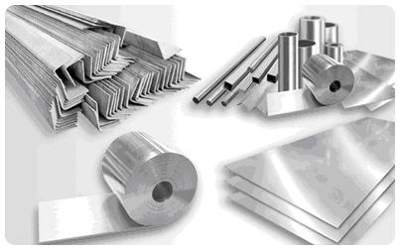
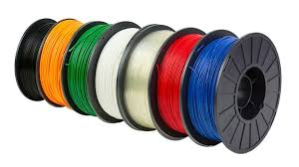
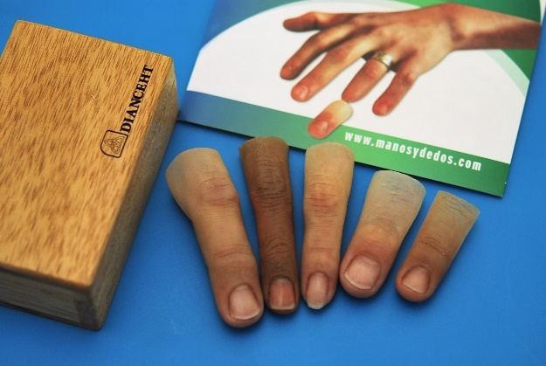
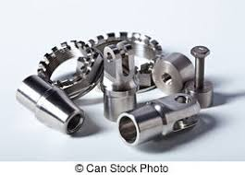
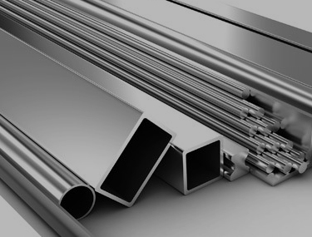
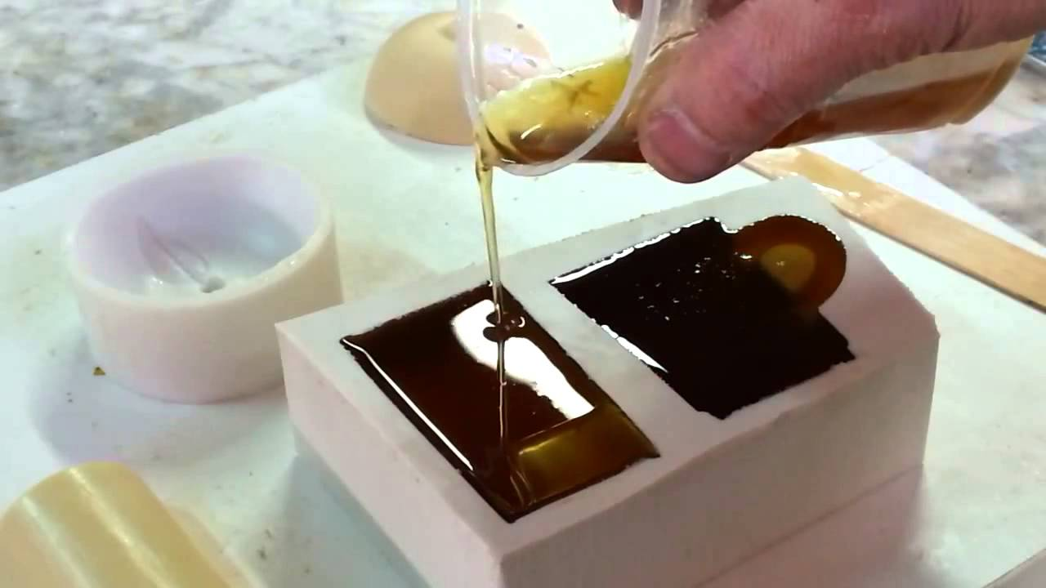
MARCO TEÓRICO
Materiales
Metales-plasticos-resinas-latex
Fuente: (Scribd, 2017),(Arqhys, 17), (Lévy, 1993)

Slide 14
MARCO TEÓRICO
Mecanismos
Barras-actuadores interfalangicos-poleas
Fuente: (Quinayás, 2010)

Slide 15
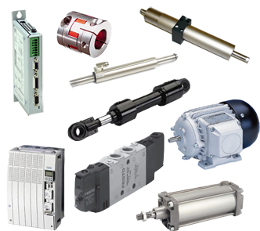
MARCO TEÓRICO
Actuadores
Lineales, rotacionales, SMA
Fuente: (Quinayás, 2010)

Slide 16
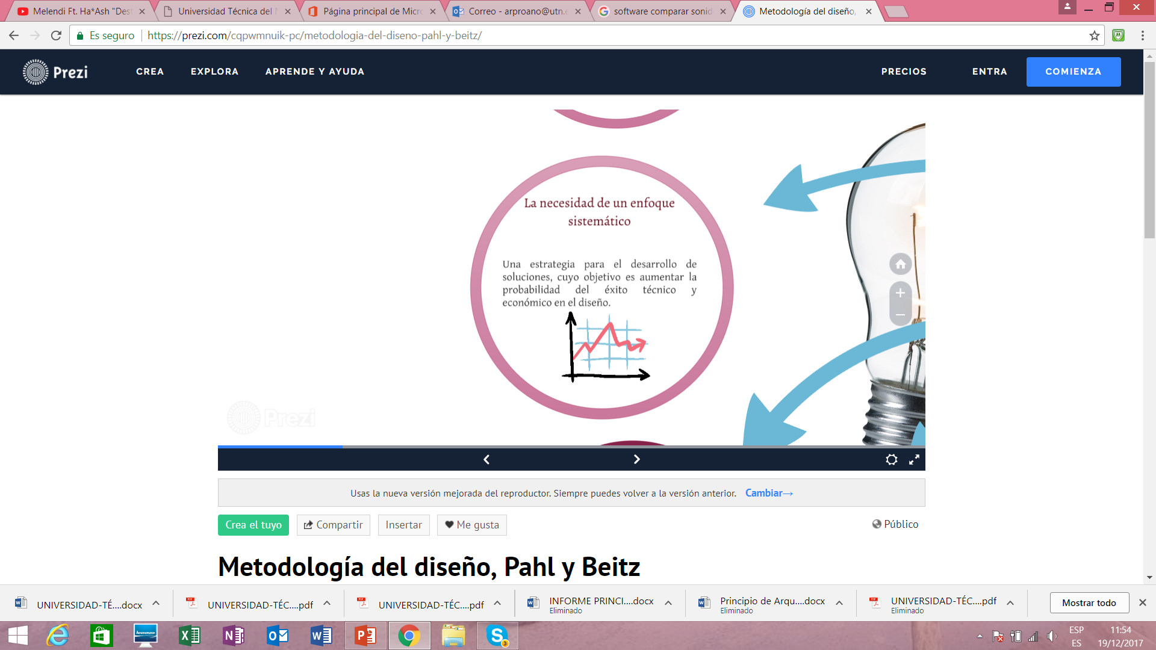
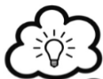
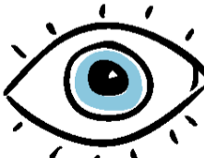
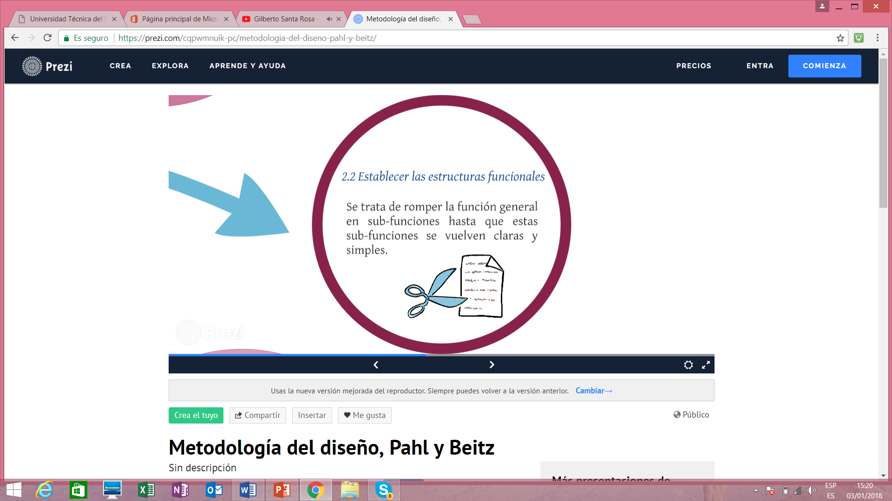
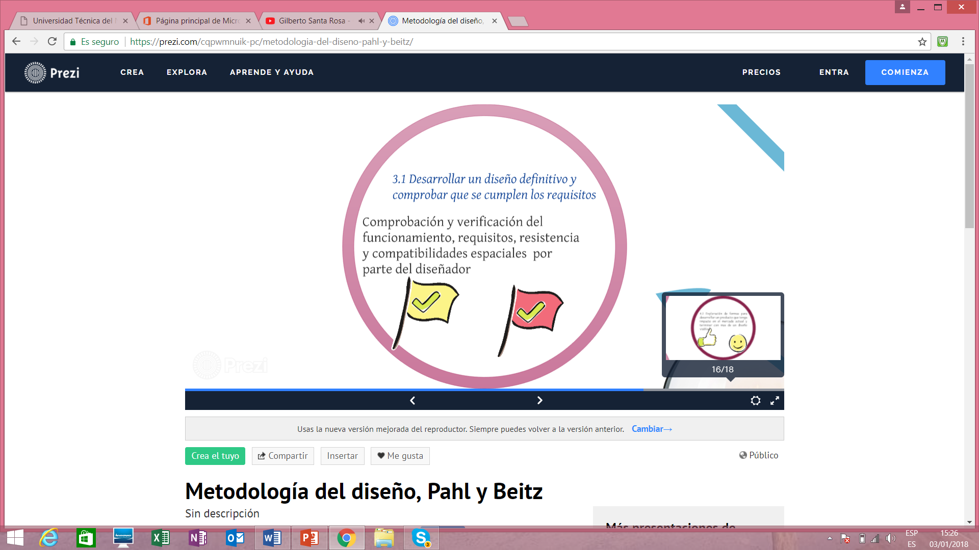
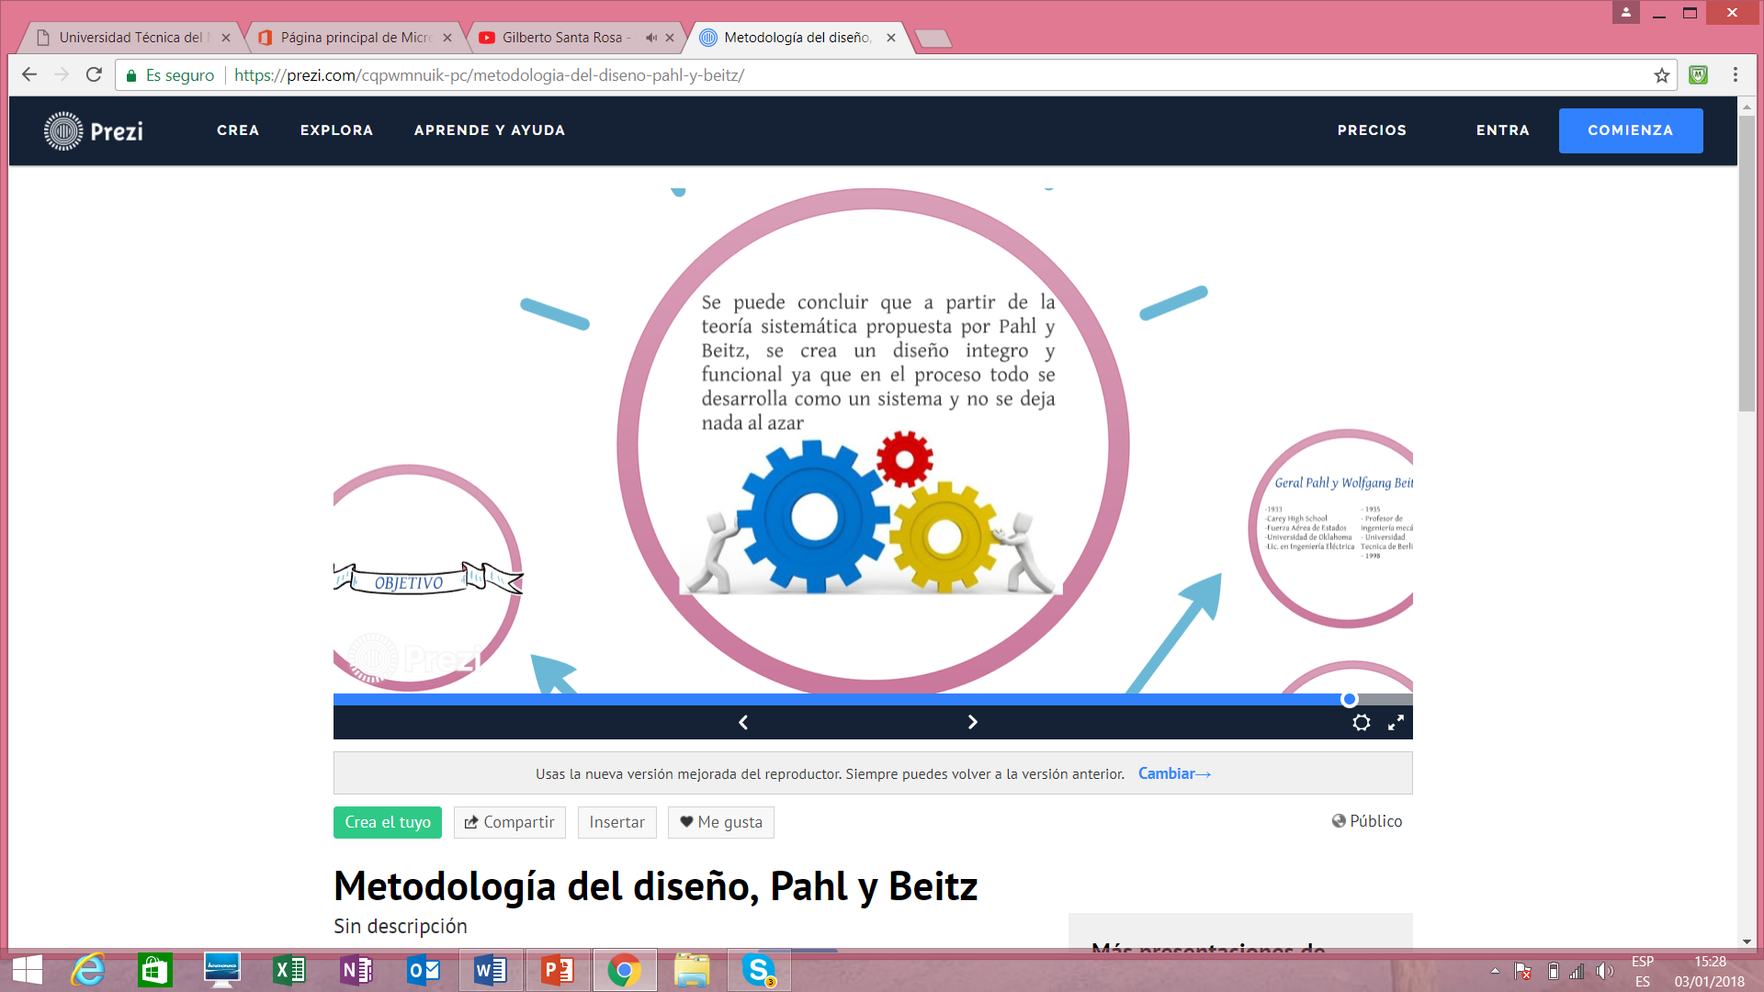
MARCO TEÓRICO
Metodología del diseño, Pahl y Beitz
Enfoque sistemático para el desarrollo de soluciones, cuyo objetivo es aumentar la probabilidad del éxito técnico y económico en el diseño
Aclaración de la tarea
Fase de diseño conceptual
2.1. Resumen de la tarea e identificación del problema esencial
2.2. Establecer las estructuras funcionales
2.3. Búsqueda de los principios de solución
2.4. Combinar los principios de la solución en variantes conceptuales
2.5. Evaluación del concepto variantes con criterios técnicos y económicos
Diseño de la Realización
3.1. Desarrollar un diseño definitivo y comprobar que se cumplen los requisitos
Llevar a cabo un diseño de detalle
4.1. Diseño de detalle
4.2. Exploración de nuevas formas del desarrollo del producto
Fuente: https://prezi.com/cqpwmnuik-pc/metodologia-del-diseno-pahl-y-beitz/

Slide 17
METODOLOGÍA
    Diseño conceptual
Nro. | Concepto | Requerimiento | TR | Descripción | Naturaleza | Valores | Ponderación
1 | Funciones | Agarres prensiles básicos | Función | Es la función principal | Cualitativo | Cilindrico | 30%
 |  |  |  |  |  | De punta | 30%
 |  |  |  |  |  | De gancho | 3%
 |  |  |  |  |  | Palmar | 30%
 |  |  |  |  |  | Esfericos | 3%
 |  |  |  |  |  | Lateral | 3%
2 | Energía | Fuerza y velocidad adecuada para realizar los agarres prensiles básicos | Función | Acorde a fuerza y velocidad de la mano | Cuantitativo | 30 a 1 | 25%
 |  |  |  |  |  | 63 a 1 | 50%
 |  |  |  |  |  | 100 a 1 | 25%
3 | Geometría | Transmisión de movimiento | Función | Mecanismo paramétrico | Cuantitativo | Engranages | 25%
 |  |  |  |  |  | Poleas | 25%
 |  |  |  |  |  | Barras | 50%
4 | Costos | Costos del prototipo | Necesidad | Definido por el costo máximo de la prótesis | Cuantitativo | Alto | 25%
 |  |  |  |  |  | Medio | 25%
 |  |  |  |  |  | Bajo | 50%
5 | Geometría | Actuadores compactos | Función | Está determinada por el espesor promedio de la mano | Cuantitativo | Lineales | 70%
 |  |  |  |  |  | Rotacionales | 30%
6 | Modularidad | Piezas paramétricas con diseño modular | Necesidad | Piezas configurables sus dimensiones a la población de estudio | Cualitativo
7 | Ensamble | Fácil ensamblaje y desarme para mantenimiento | Necesidad | Desarmar los componentes de la mano de una forma fácil y rápida | Cualitativo | Dificil | 25%
 |  |  |  |  |  | Normal | 25%
 |  |  |  |  |  | Facil | 50%
8 | Materiales | Material de fácil manufactura | Deseo | Materiales útiles para la producción mediante prototipado rápido | Cualitativo | Cnc | 25%
 |  |  |  |  |  | Inyeccion | 25%
 |  |  |  |  |  | Prototipado rapido | 50%
9 | Geometría | Nivel adecuado de emulación geométrica | Deseo | Está determinado por la antropometría, goniometría y forma de la mano | Cualitativo | bajo | 25%
 |  |  |  |  |  | medio | 50%
 |  |  |  |  |  | alto | 25%
10 | Materiales | Material para labores básicas cotidianas | Necesidad | Definido por los materiales que puedan tener contacto con la piel, humedad y temperatura. | Cualitativo | Metal | 25%
 |  |  |  |  |  | Plastico | 50%
 |  |  |  |  |  | Compuesto | 25%

Slide 18
METODOLOGÍA
    Variante
FUNCIÓN | VALORES DE FUNCIÓN | REQUERIMIENTOS
Agarre | Cilíndrico- Punta-Gancho-Esférico | Fluidez de movimiento
Fuerza-Velocidad | 63:1 trasmisión | Fluidez de movimiento
Transmisión | Barras | Apariencia
 |  | Facilidad del mantenimiento
 |  | Peso
Costo | Bajo | Apariencia
 |  | Consumo energético
Actuadores | Lineales | Apariencia
 |  | Facilidad del mantenimiento
 |  | Peso
 |  | Consumo energético
Fabricación | Prototipado rápido | Apariencia
Ensamblaje | Fácil | Apariencia
 |  | Facilidad del mantenimiento
 |  | Resistencia al medio
Material | Plástico | Apariencia
 |  | Facilidad del mantenimiento
 |  | Resistencia al medio
 |  | Compatibilidad
 |  | Peso
 |  | Durabilidad
Nivel de emulación geométrica | Medio | Apariencia
 |  | Compatibilidad
Hermeticidad | Media | Resistencia al medio

Slide 19
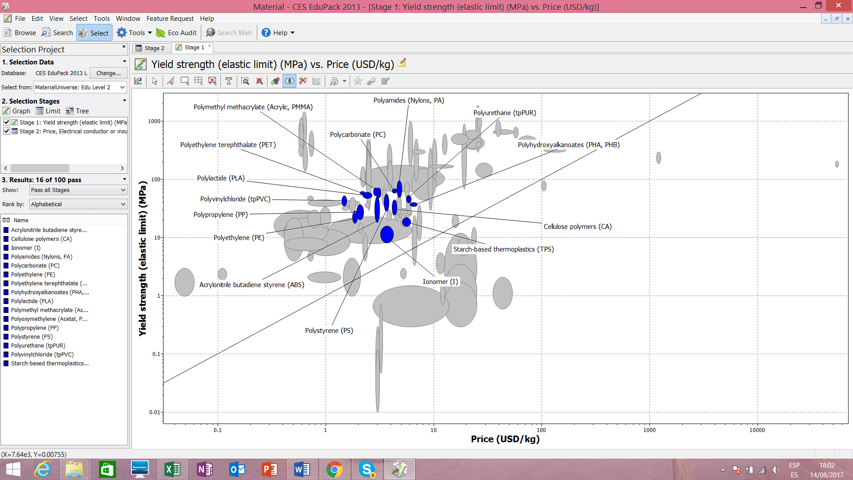
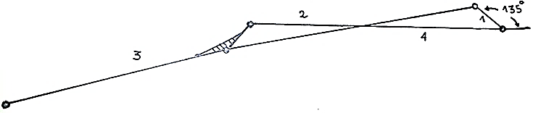
METODOLOGÍA
    Valores de función de la variante
Costos
Ingreso mensual USD | Porcentaje
No tiene | 74%
0 a 100 | 9%
100 a 350 | 12%
350 a 700 | 4%
700a más | 1%
Total | 100%
Hermeticidad de diseño: IP54
Material
Mecanismo
Actuador
Relación de transmisión | 63 a 1
Máxima velocidad | 15 mm/s
Máxima fuerza | 45 N
Recorrido del brazo | 2 cm
Masa | 15 g
Posicionamiento | 0,25 mm
Entrada de voltaje | 6 o 12 VDC

Slide 20
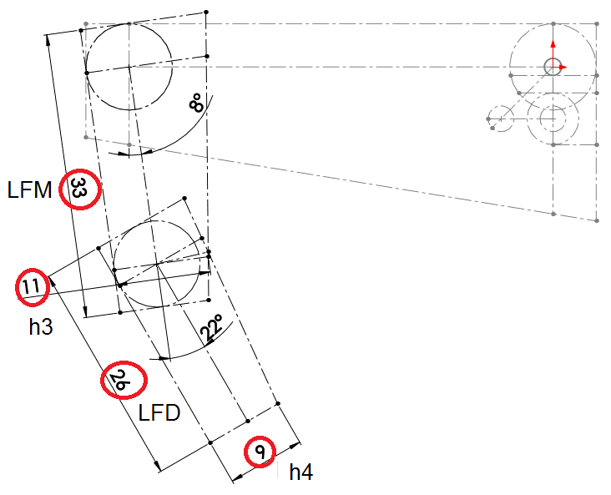
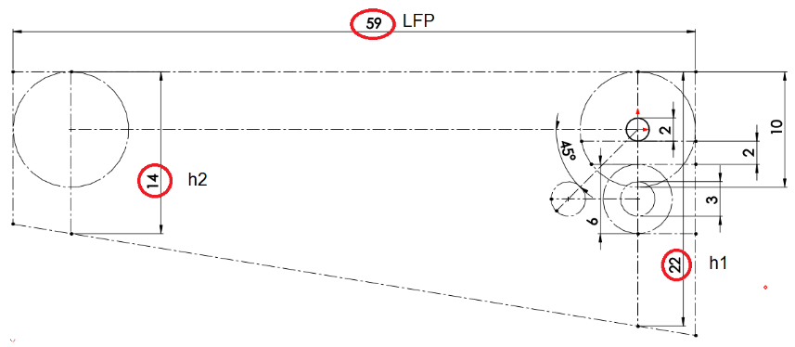
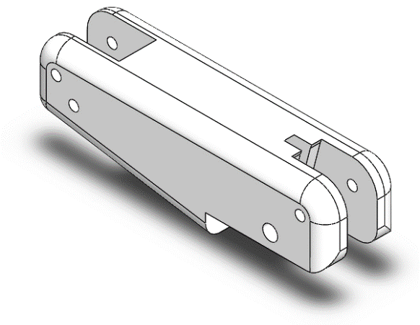
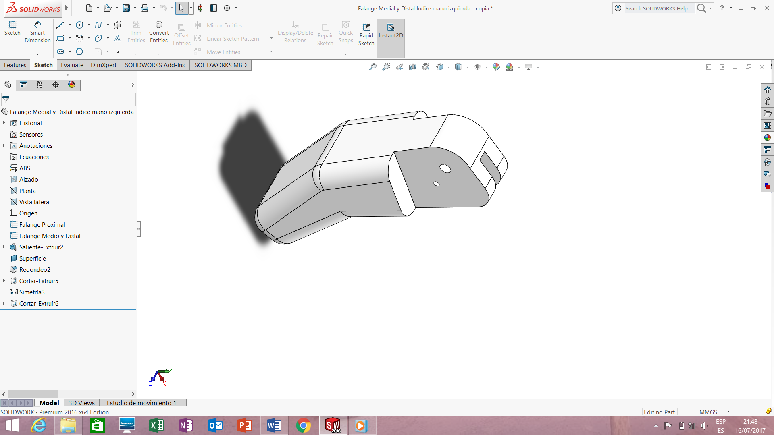
CAD
Dedos (índice-medio-anular-meñique)

Slide 21
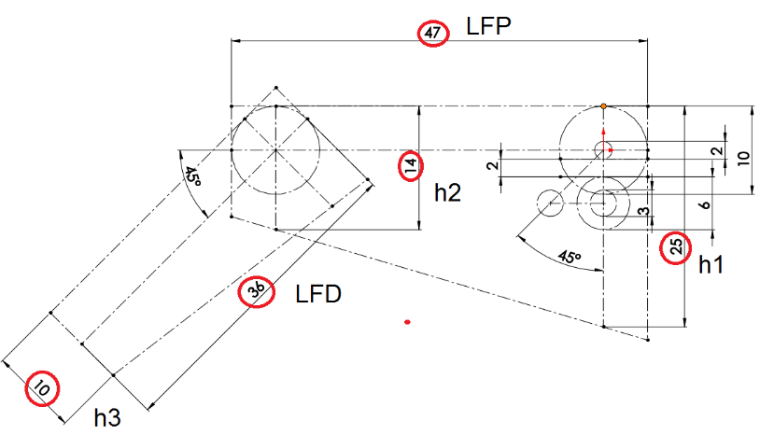
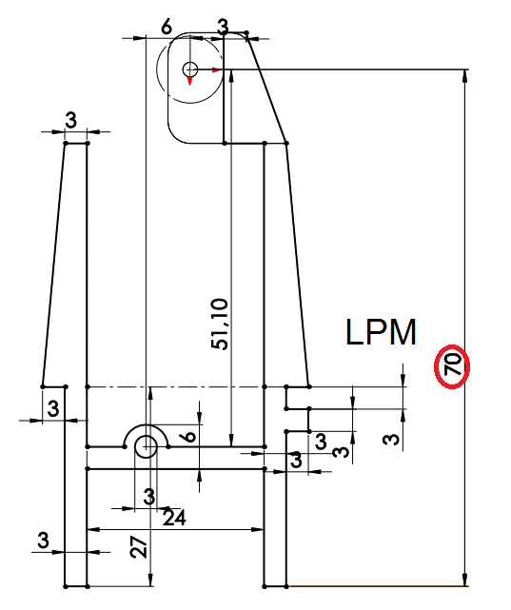
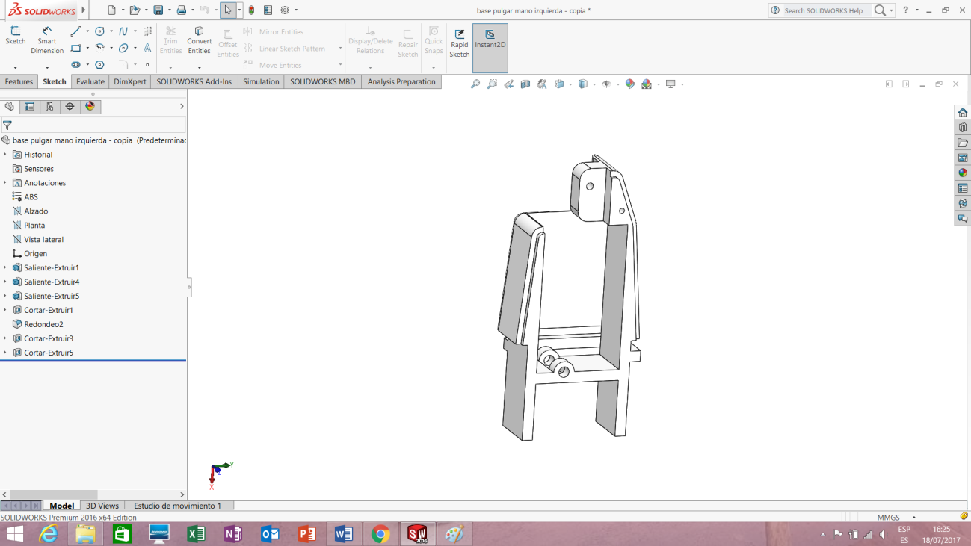
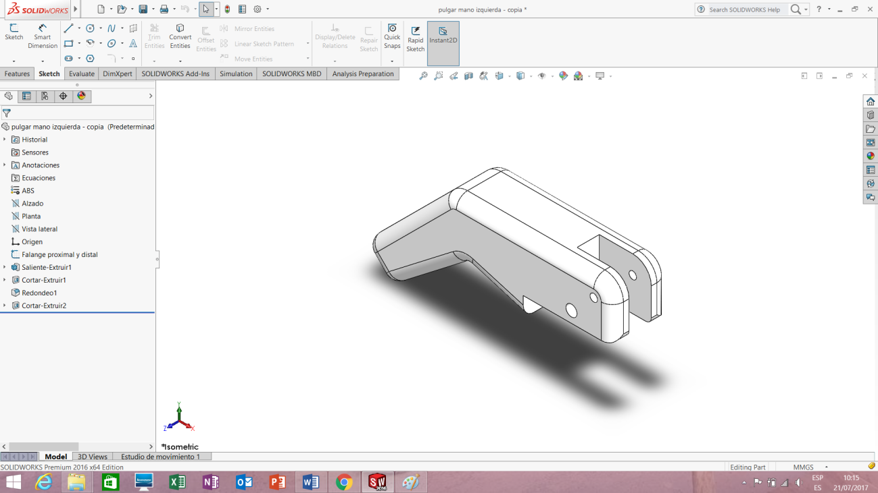
CAD
Base pulgar y dedo pulgar

Slide 22
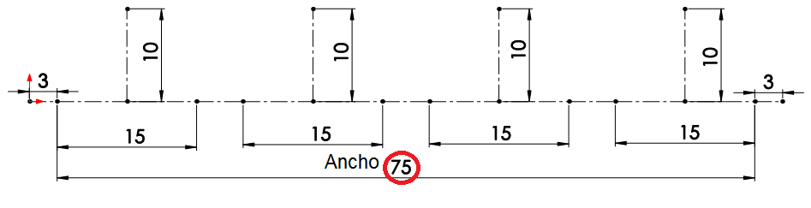
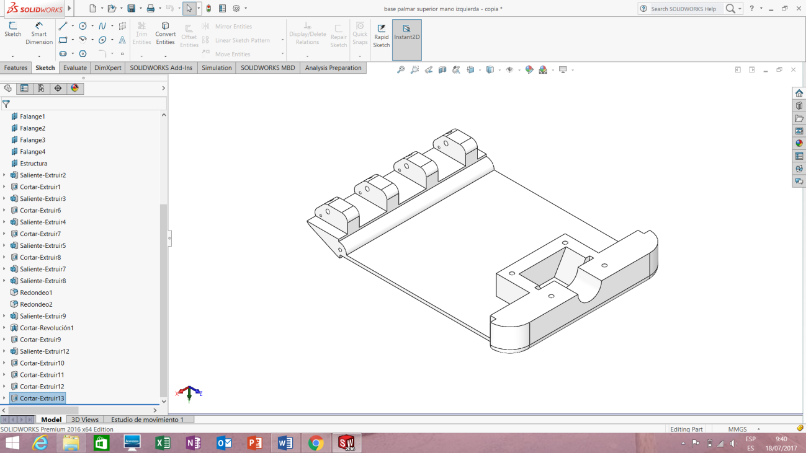
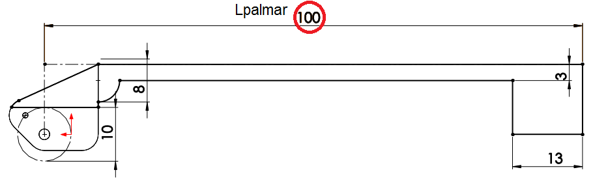
CAD
Base palmar superior

Slide 23
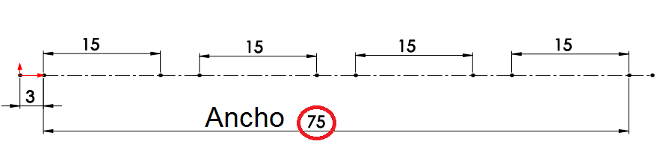
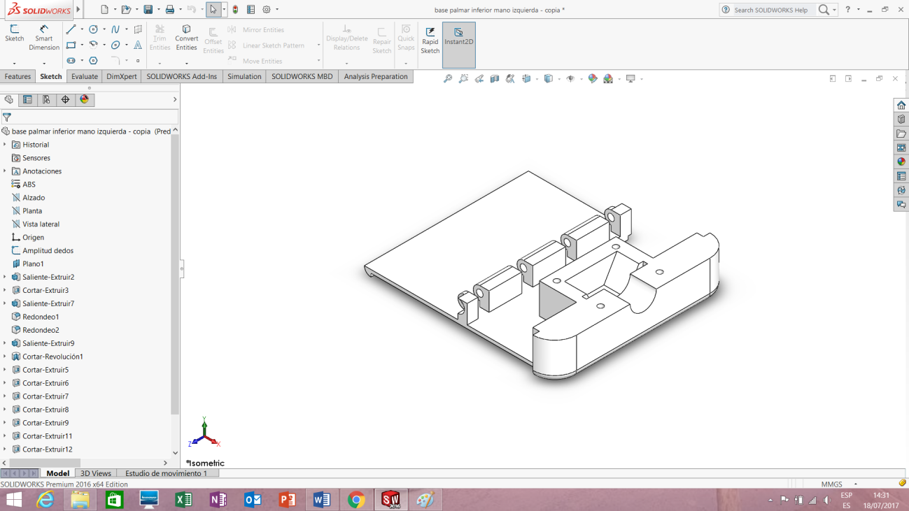
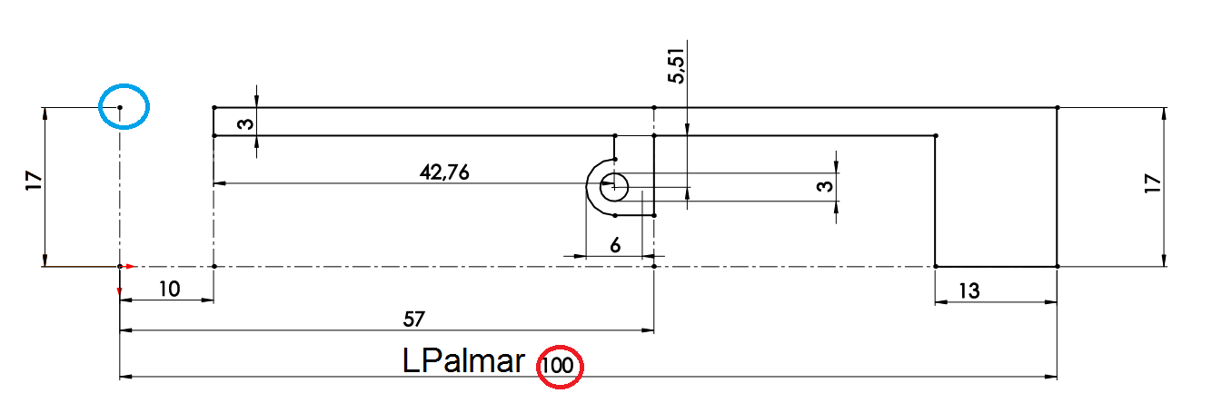
CAD
Base palmar inferior

Slide 24
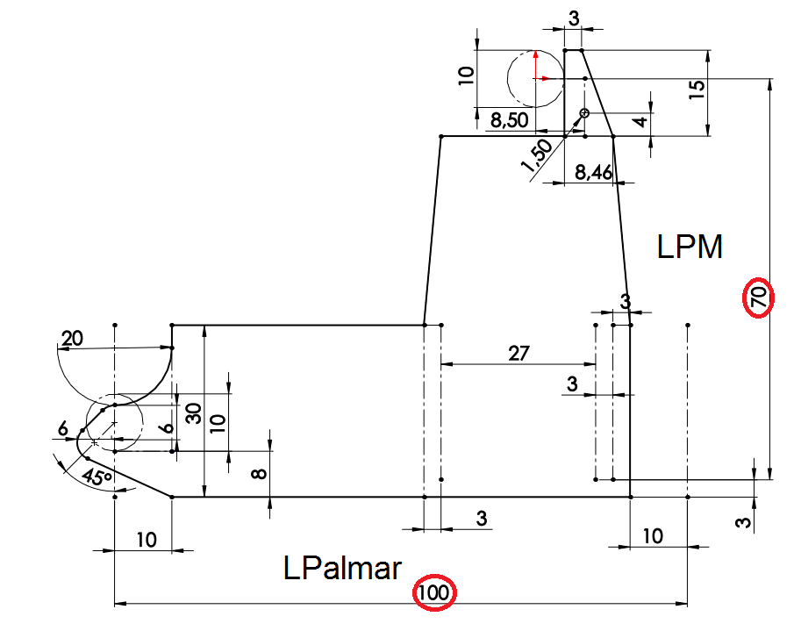
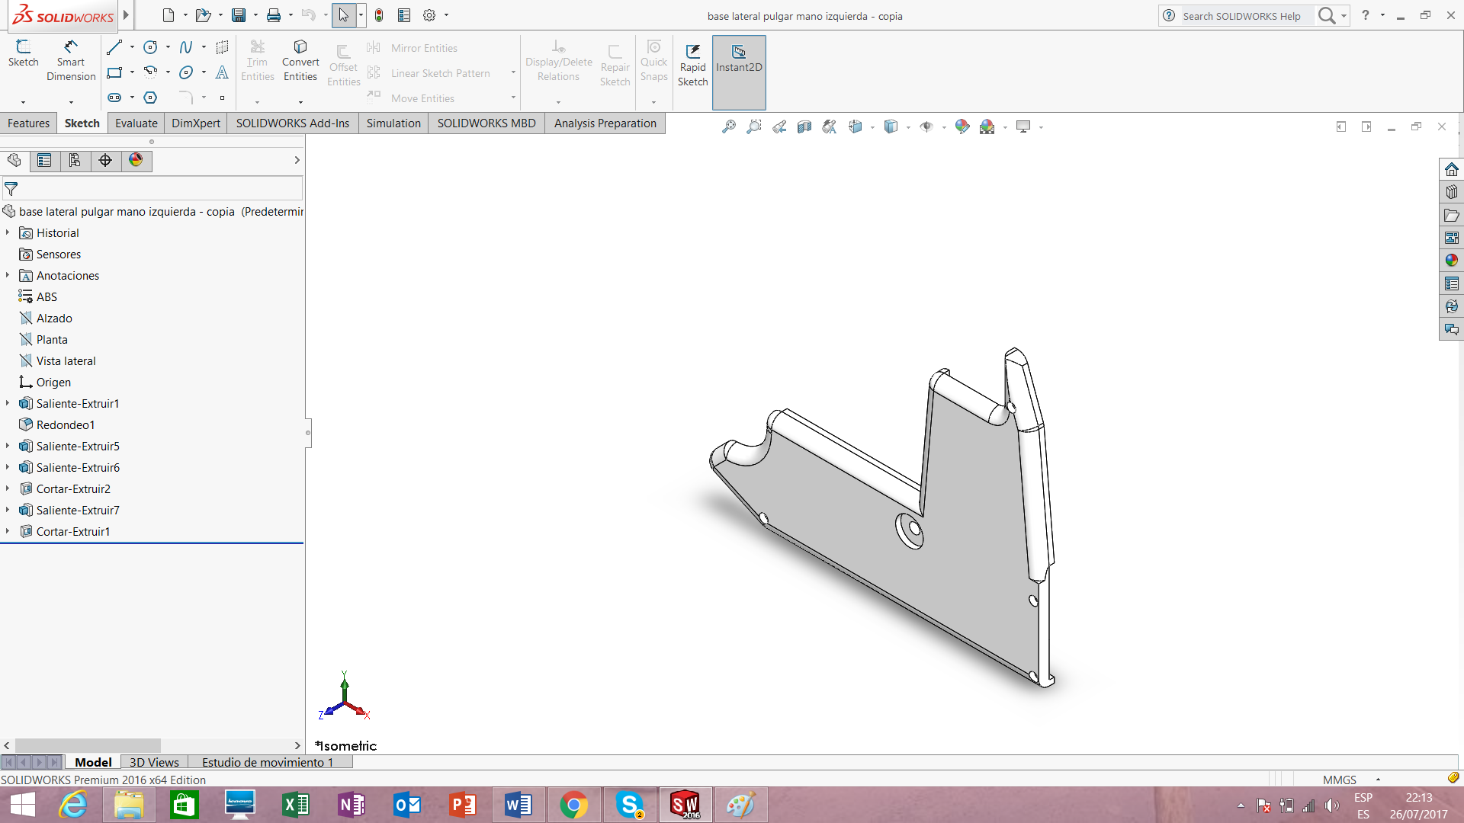
CAD
Base lateral pulgar

Slide 25
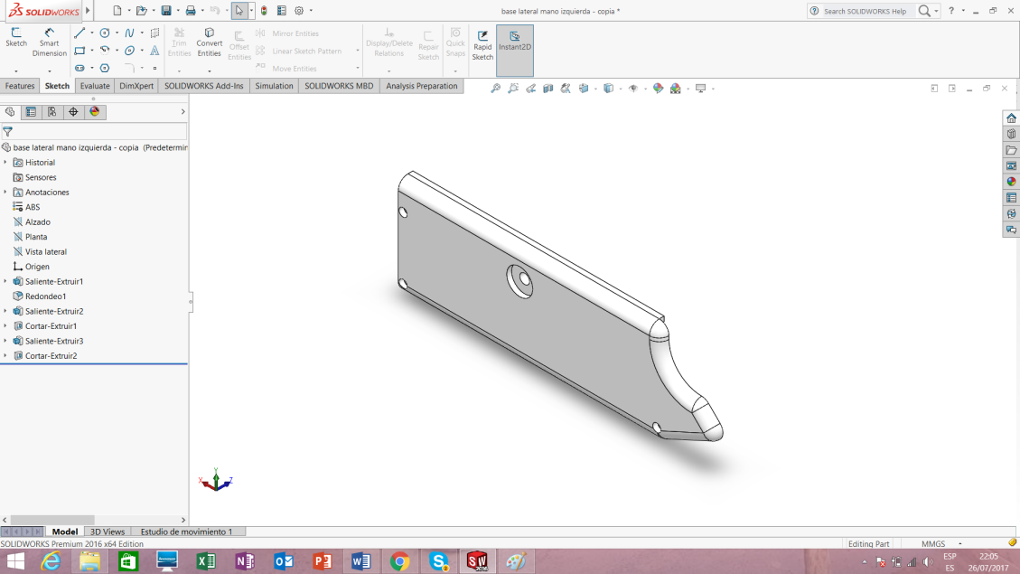
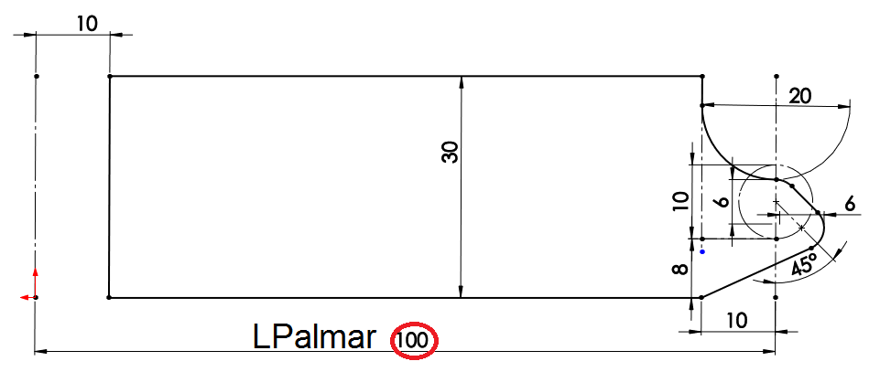
CAD
Base lateral

Slide 26
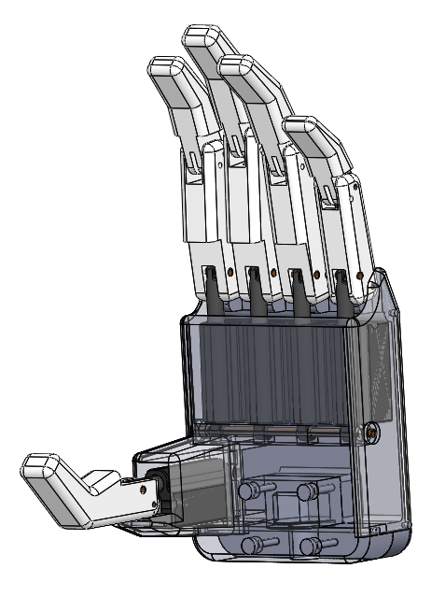
CAD
Ensamblaje
Nro. | Pieza | Cantidad | Material
1 | Base Superior Palmar | 1 | PLA
2 | Base Inferior Palmar | 1 | PLA
3 | Base Lateral Pulgar Palmar | 1 | PLA
4 | Base Lateral Palmar | 1 | PLA
5 | Proximal y distal del Pulgar | 1 | PLA
6 | Primer metacarpiano del Pulgar | 1 | PLA
7 | Proximal del Índice | 1 | PLA
8 | Medial y distal del Índice | 1 | PLA
9 | Barra inversa del Índice | 1 | Acero Inoxidable
10 | Proximal del Medio | 1 | PLA
11 | Medial y distal del Medio | 1 | PLA
12 | Barra inversa del Medio | 1 | Acero Inoxidable
13 | Proximal del Anular | 1 | PLA
14 | Medial y distal del Anular | 1 | PLA
15 | Barra inversa del Anular | 1 | Acero Inoxidable
16 | Proximal del Meñique | 1 | PLA
17 | Medial y distal del Meñique | 1 | PLA
18 | Barra inversa del Meñique | 1 | Acero Inoxidable
19 | Actuadores | 5 | Varios
20 | Eje barra inversa | 8 | Acero Inoxidable
21 | Eje Falanges | 9 | Acero Inoxidable
22 | Eje brazo actuador | 6 | Acero Inoxidable
23 | Eje Base actuador | 1 | Acero Inoxidable
24 | Tornillo chipboard M3 | 4 | Acero Inoxidable
25 | Tornillo volcanita 1,5 mm | 7 | Acero Inoxidable
Total: 55 piezas

Slide 27
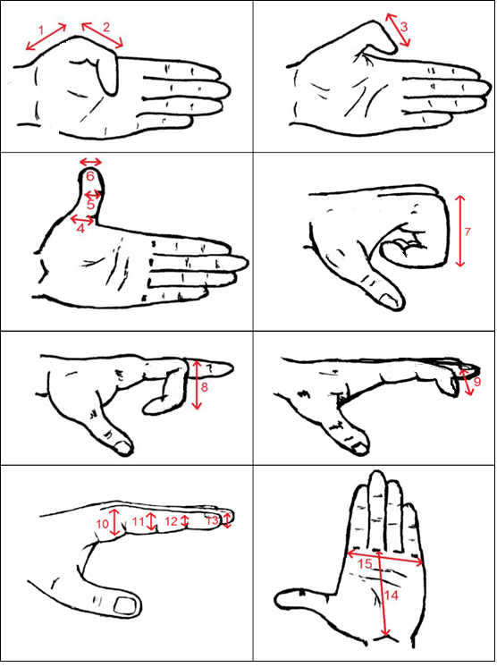
Parametrización de la prótesis
Proceso de manejo de Drive Works Xpress.
Medidas antropométricas necesarias para el prototipo

Slide 28
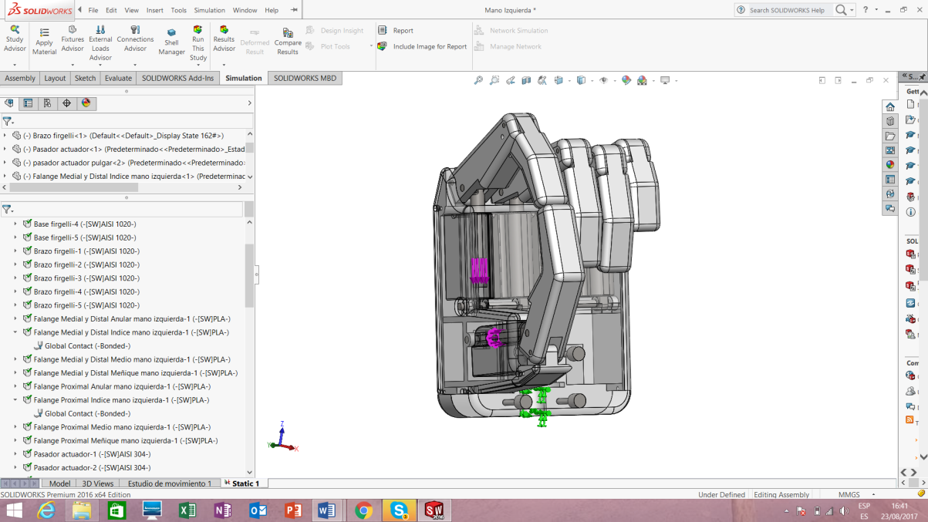
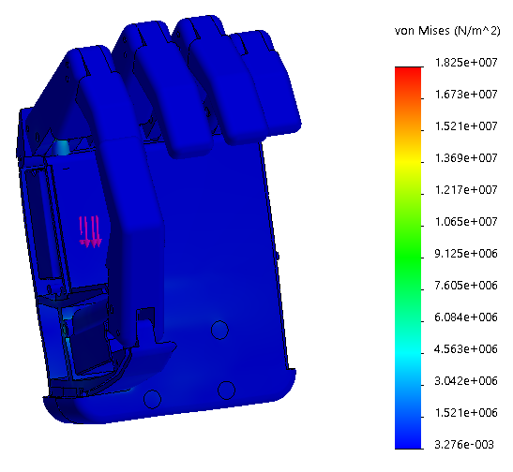
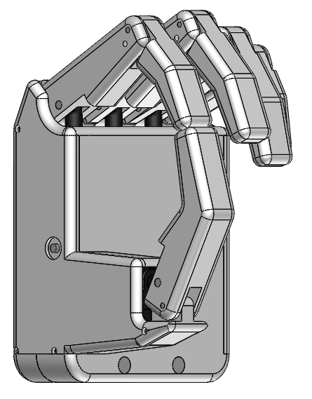
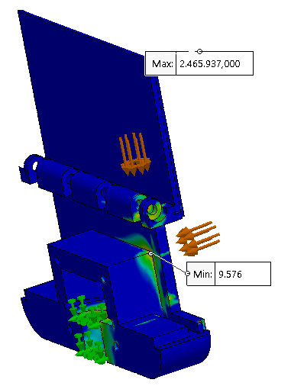
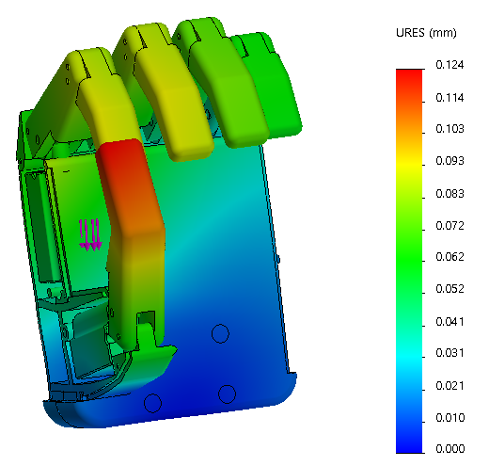
CAE
    Condiciones de Frontera
    Tensión
    Pinza bidigital
    Factor de seguridad
    Desplazamiento

Slide 29




CAE
    Factor de seguridad
    Tensión
    Prensión
    Condiciones de Frontera
    Desplazamiento

Slide 30




CAE
    Factor de seguridad
    Tensión
    Agarre cilíndrico con apoyo
    Condiciones de Frontera
    Desplazamiento

Slide 31



Impresión del sistema

Slide 32


RESULTADOS
  Caso de estudio
Nombre: Paciente 1
Edad: 26
Género: Masculino
Etnia: Mestizo
Nacionalidad: ecuatoriano
Estado Civil: Soltero
Ocupación: Estudiante

Slide 33





RESULTADOS
  Mecanismo
Donde:
Falange proximal.
Falange medial y distal.
Barra invertida.
Acople palmar
$$\left.Rpx=r_{2}\cos\left(θ\right)+r_{5} cos{(}θ_{3}+ α\frac{π}{180} \right)$$
$$\left.Rpy=r_{2}\sin\left(θ\right)+r_{5} sin{(}θ_{3}+ α\frac{π}{180} \right)$$

Slide 34


RESULTADOS
  Goniometría
Sección | Articulación | Angulo de flexión-extensión | Angulo Abducción-aducción
Dedos | MCP | 90 | -
 | IPP | 90 | -
 | IPD | 22 (fijo) | -
Pulgar | CMC | - | -
 | MCP | 90 | -
 | IP | 45 (fijo) | -

Slide 35

RESULTADOS
Dedo | Falange | Mínimo (mm) | Máximo (mm)
Pulgar | Proximal | 22 | 54
 | Distal | 28 | 44
 | Primer Metacarpiano | 55 | 60
 | h1 | 14 | 27
 | h2 | 12 | 20
 | h3 | 6 | 10
Índice | Proximal | 46 | 70
 | Medial | 27 | 44
 | Distal | 23 | 33
 | h1 | 21 | 28
 | h2 | 11 | 16
 | h3 | 8 | 12
 | h4 | 6 | 10
Medio | Proximal | 46 | 84
 | Medial | 33 | 58
 | Distal | 22 | 39
 | h1 | 17 | 25
 | h2 | 11 | 16
 | h3 | 7 | 12
 | h4 | 6 | 10
Anular | Proximal | 45 | 68
 | Medial | 28 | 45
 | Distal | 22 | 30
 | h1 | 15 | 25
 | h2 | 11 | 15
 | h3 | 7 | 13
 | h4 | 6 | 10
Meñique | Proximal | 37 | 57
 | Medial | 20 | 34
 | Distal | 19 | 29
 | h1 | 14 | 20
 | h2 | 11 | 13
 | h3 | 7 | 11
 | h4 | 6 | 10
  Antropometría
Medida Palmar | Mínimo (mm) | Máximo (mm)
Ancho | 64 | 90
Longitud | 105 | 130

Slide 36

RESULTADOS
  Agarres prensiles

Slide 37
RESULTADOS
  Costos
Materia prima directa
Mano de obra directa
Nro. | Descripción | Cantidad | Valor Unitario | Valor Total
1 | Cartucho PLA | 1 | 102,00 | 102,00
2 | Actuadores | 3 | 95,00 | 285,00
3 | Eje actuador | 1 | 5,00 | 5,00
4 | Eje brazo actuador | 14 | 1,00 | 14,00
5 | Eje barra invertida | 8 | 0,25 | 2,00
6 | Tornillo Volcanita | 7 | 0,10 | 0,70
7 | Tornillo chipboard | 4 | 0,20 | 0,80
 |  |  | Subtotal | 409,50
 |  |  | Iva 12% | 49,14
 |  |  | Total | 458,64
Nro. | Descripción | Cantidad | Valor Unitario | Valor Total
1 | Impresión PLA | 1 | 50,00 | 50,00
2 | Torneado de ejes | 1 | 20,00 | 20,00
 |  |  | Subtotal | 70,00
 |  |  | Iva 12% | 8,40
 |  |  | Total | 78,40
Costos Misceláneos
Costo total
Nro. | Descripción | Valor
1 | Bibliografía | 100,00
2 | Útiles de oficina | 100,00
3 | Movilización, fletes y peajes | 50,00
4 | Otros | 50,00
Total |  | 300,00
Nro. | Descripción | Valor
1 | Costos de materia prima directa | 458,64
2 | Costos de mano de obra directa | 78,40
3 | Costos indirectos | 300,00
Total |  | 837,04

Slide 38
CONCLUSIONES
El análisis de la biomecánica, medidas antropométricas, goniometría y las tendencias en el mercado de prótesis comerciales proporcionan los principales principios y parámetros para comprender el funcionamiento de este mecanismo y la propuesta de variantes de diseño que reducen el número de actuadores interfalángicos y contribuye a la mejora del costo asociado al producto.
Los rangos de valores de las longitudes que intervienen en el diseño de la mano se ajustan a la mayoría de la población, en caso de existir valores fuera de estos rangos, los valores máximos pueden ser configurados, mientras que los valores mínimos no, debido al espacio limitado que ocupan los actuadores en la base palmar de la mano del prototipo. Al diseñar una mano donde las falanges sean mínimas la función de pinza no se realizaría, por lo tanto, la funcionalidad disminuiría. Los movimientos para los que se ha diseñado la mano son los funcionales, teniendo como prioridad la precisión y no la fuerza de los mismos.

Slide 39
CONCLUSIONES
El análisis realizado mediante la herramienta CAE de la mano, en los movimientos y lugares críticos, indican que todas las zonas de ponderación en el diseño son superiores a dos en el factor de seguridad, garantizando los requerimientos previstos para su funcionamiento.
El prototipo fue implementado mediante prototipado rápido con material PLA, haciendo factible su fabricación y ensamblaje.

Slide 40
RECOMENDACIONES
Es necesario adquirir actuadores de menor dimensión para mejorar el grado de adaptabilidad, principalmente la longitud palmar, sin disminuir la fuerza y precisión, permitiendo los agarres prensiles básicos para los que fue diseñada la mano.
El diseño paramétrico es personalizado por lo que su producción deber ser mediante procesos rápidos como la de impresión en 3D, es necesario configurar su impresión en forma de sólido, ubicar los soportes en partes planas o lisas para su desmontaje y utilizar pegamento a la base de impresión de tal manera que no afecte el acabado superficial de las partes.
Utilizar un guante cosmético para mejorar la emulación geométrica de la mano, la sujeción de objetos lisos y la hermeticidad del prototipo.

Slide 41

ANEXOS
  PCON

Slide 42

ANEXOS
  Actuador

Slide 43
ANEXOS
  Planos

